Slide 1
采样方法
郑舒

Slide 2
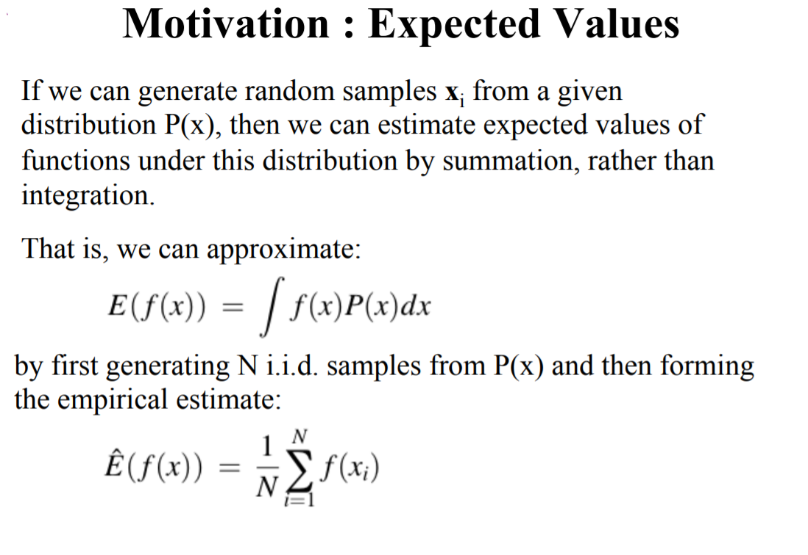

Slide 3

EM算法 M过程

Slide 4
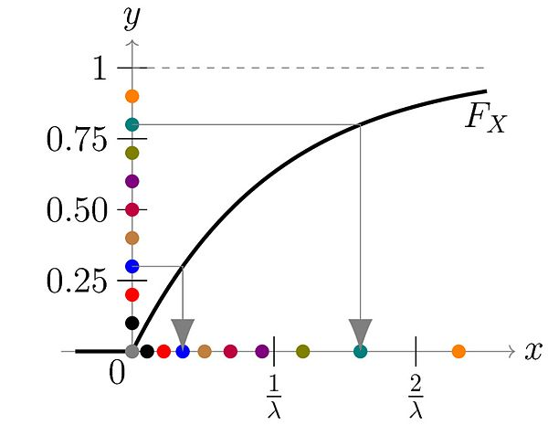
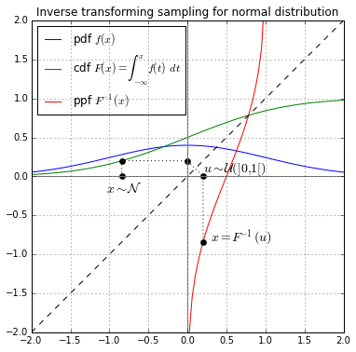


Sample from inverse of CDF

Slide 5

Sample from inverse of CDF

Slide 6
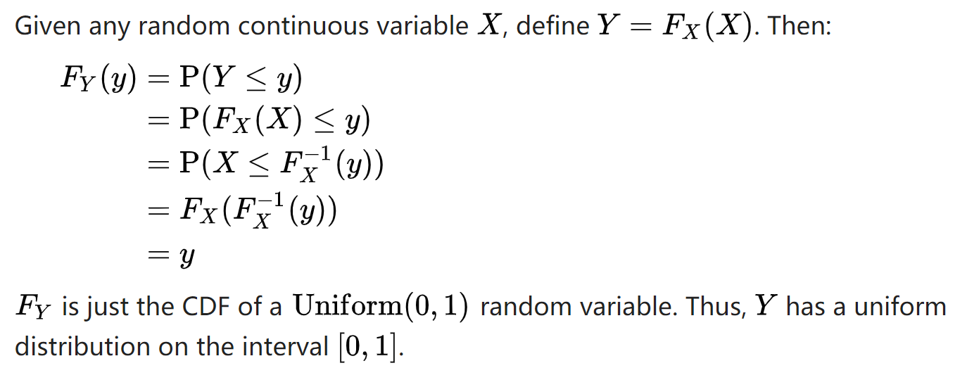
另一个角度

Slide 7


Transfromation

Slide 8
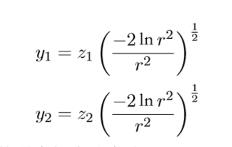


怎么求导？？？

Slide 9



Slide 10



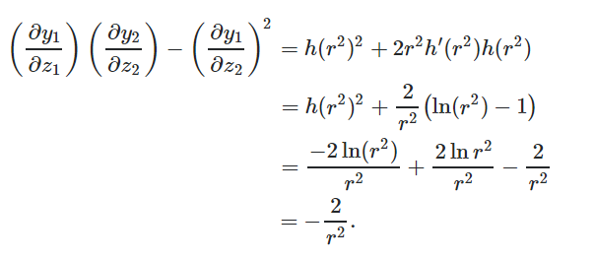

Slide 11


Slide 12
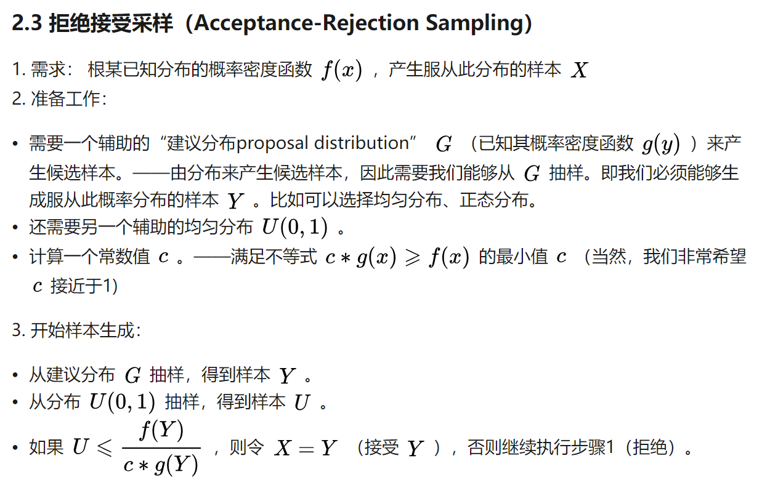

Slide 13
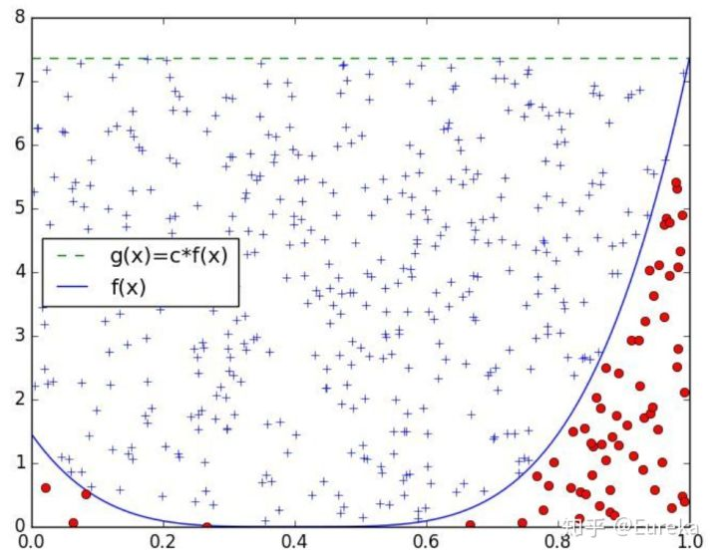
直观理解

Slide 14
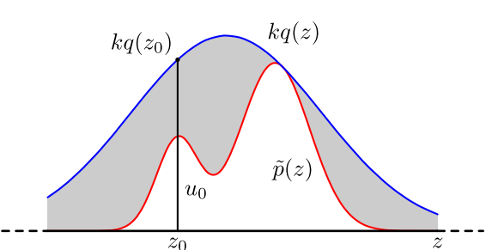
直观理解

Slide 15
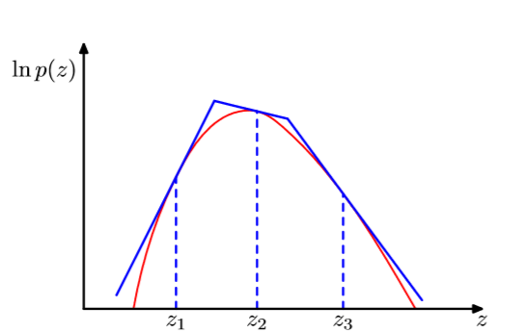
可调节的拒绝采样

Slide 16
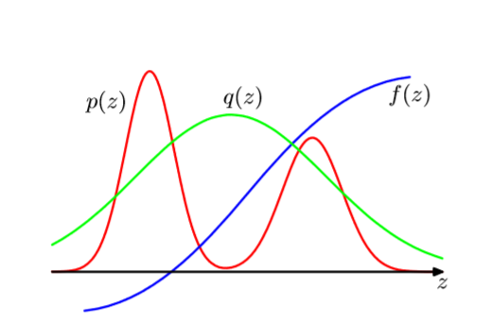
重要性采样

Slide 17
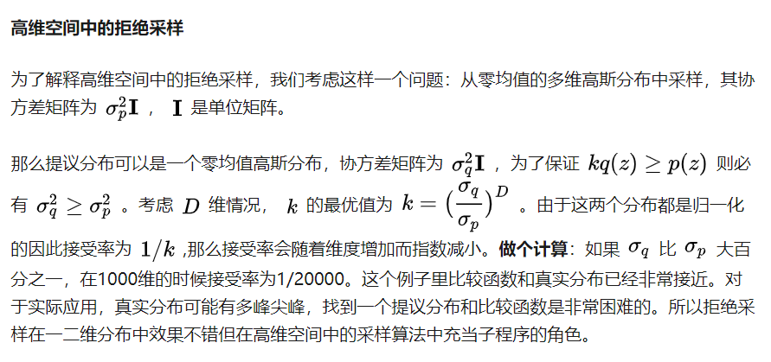

Slide 18
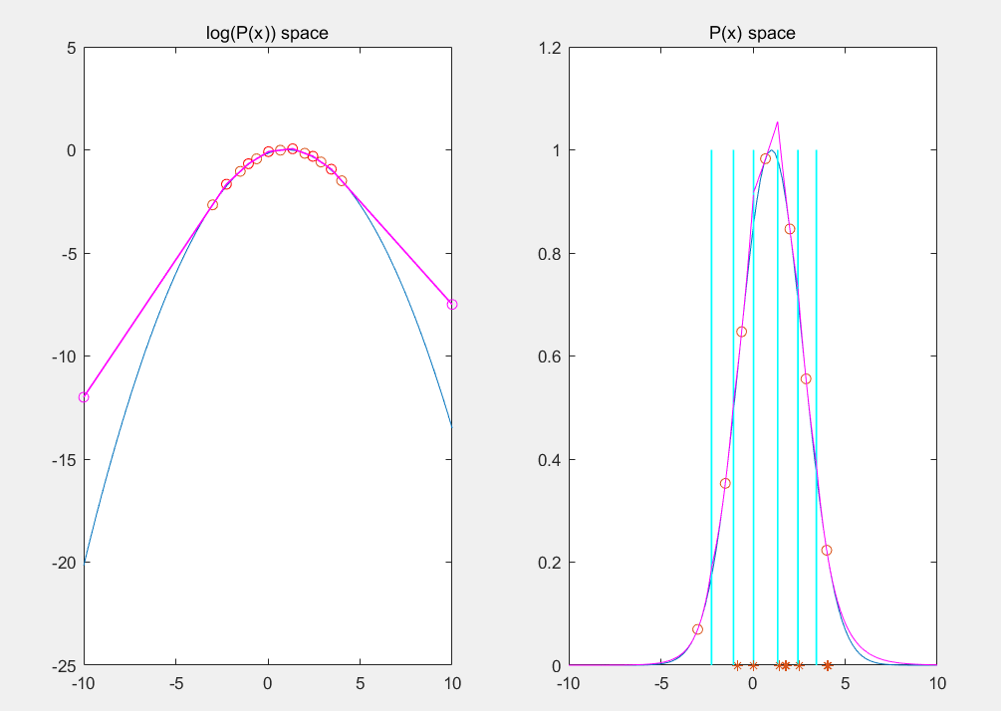
可调节的拒绝性采样

Slide 19
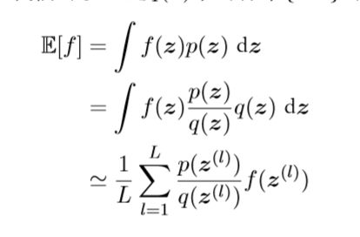
重要性采样

Slide 20
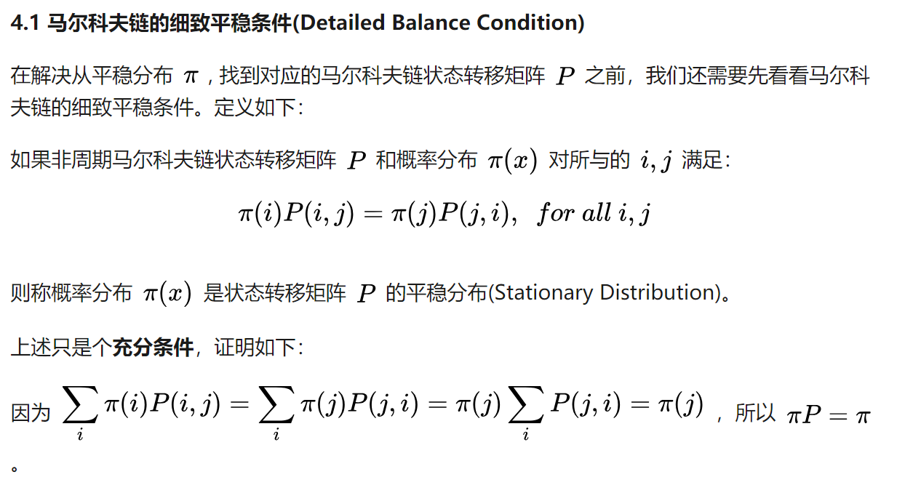
马尔可夫链的细致平稳条件

Slide 21
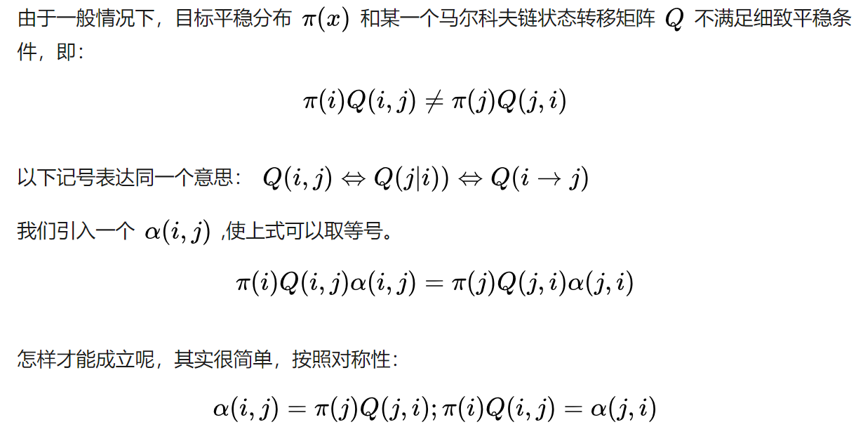
为了保证马尔可夫链收敛

Slide 22
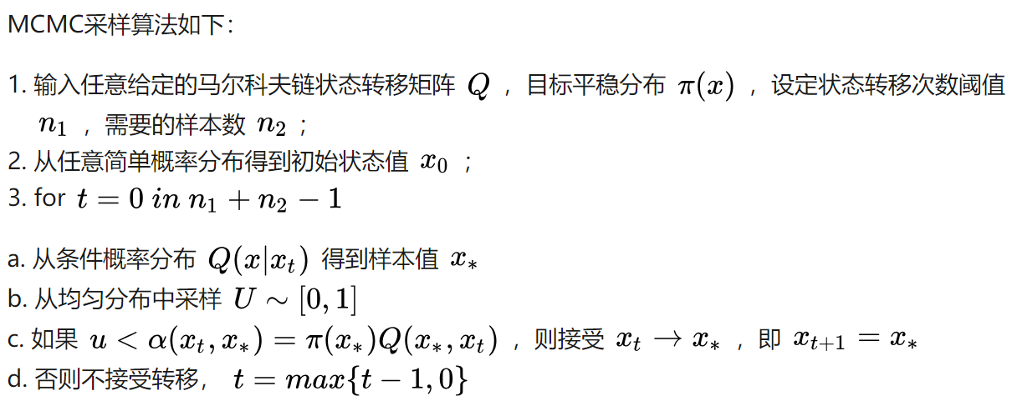
算法流程（连续情况把矩阵换成条件积分）

Slide 23
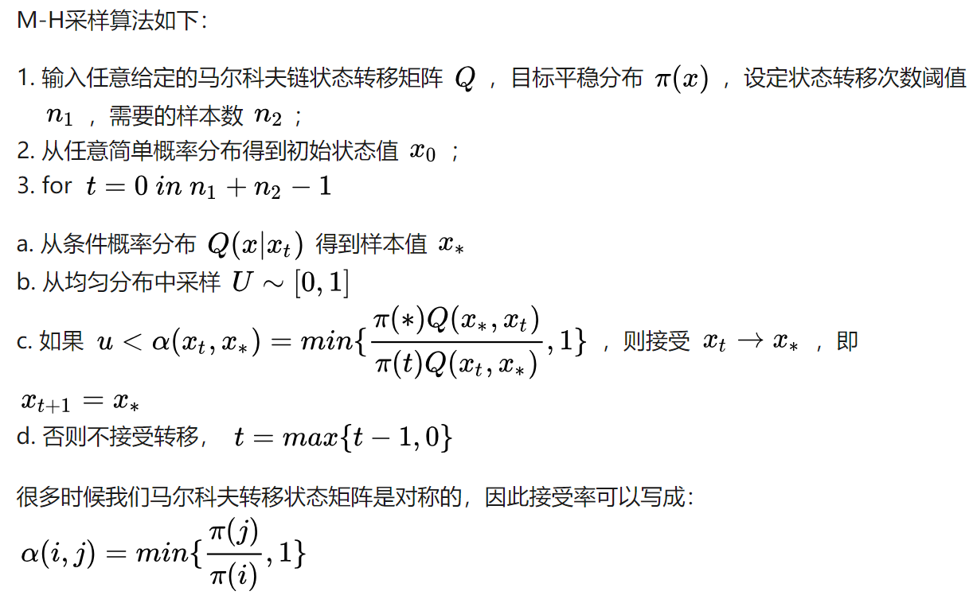
MH算法

Slide 24
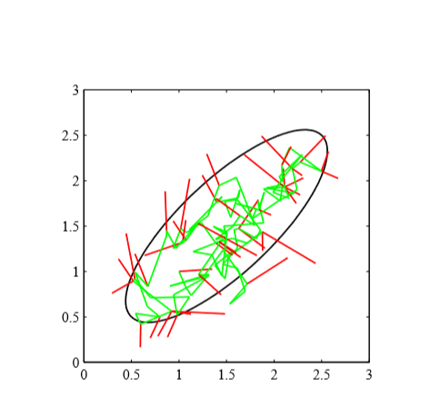
MH算法

Slide 25
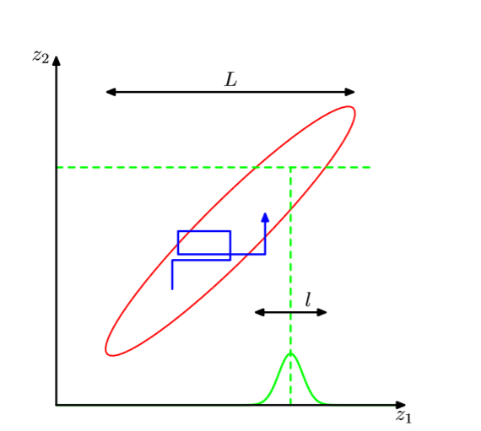
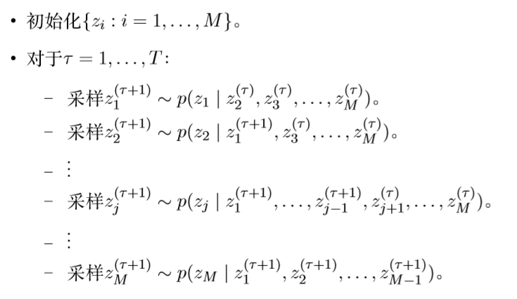
吉布斯采样

Slide 26
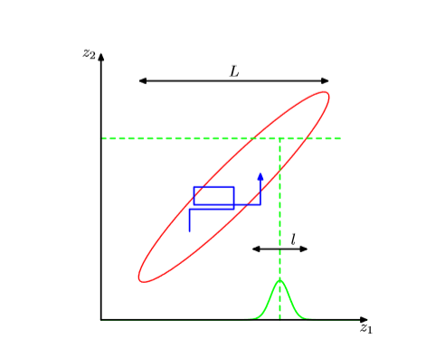
吉布斯采样

Slide 27
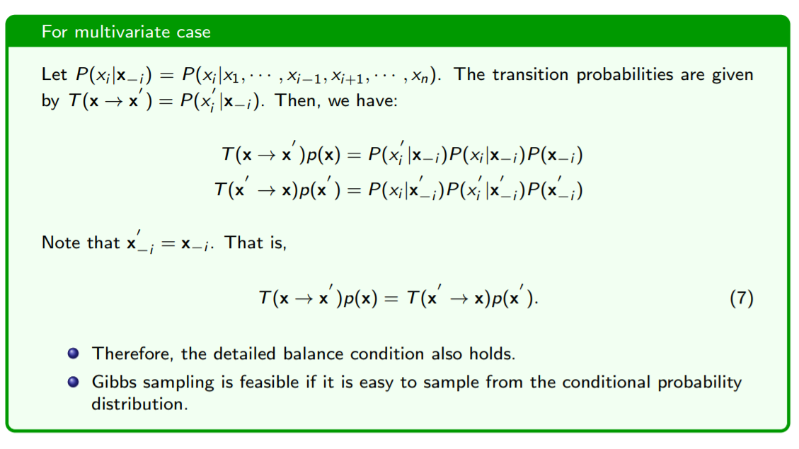

接受概率

Slide 28
HMC与模拟退火算法
https://arogozhnikov.github.io/2016/12/19/markov_chain_monte_carlo.html

